Slide 1
欢迎报考上海大学
材料科学与工程学院研究生

Slide 2

发展战略
瞄准国家创新驱动发展战略和长三角地区经济社会发展重大需求，以培养全面发展与材料方向创新创业人才为根本出发点，以建设服务上海和周边地区发展战略的一流材料学科和冶金学科为龙头，以建设高水平多元化师资队伍为核心，以完善学院发展机制体制建设为保障，建设国际一流特色鲜明的研究型学院。
人才
培养
科学
研究
国际
交流
队伍
建设
改革发展排头兵，创新前进先行者
在上海大学最具优势的学科中培养最具特色的学生！

Slide 3
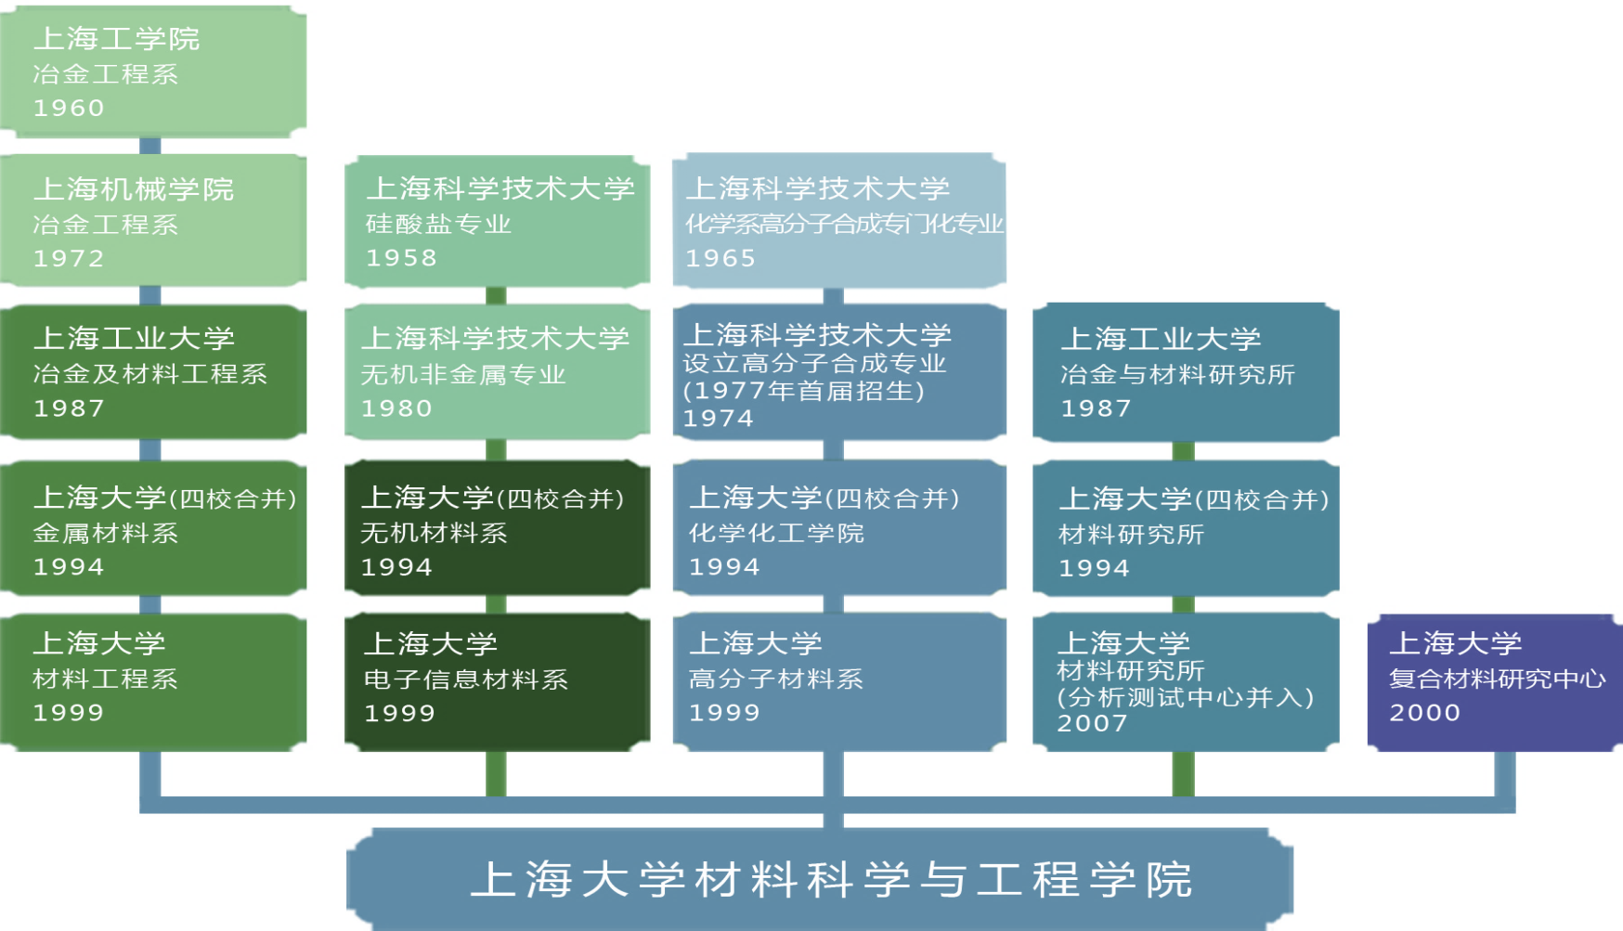
历史沿革
1999年逐步整合形成大材料类专业学院

Slide 4
  行政架构

Slide 5
研究生专业设置
学术型硕士学位授权点（7个）
钢铁冶金、材料学、材料加工工程、有色金属冶金、
材料物理与化学、微电子学与固体电子学、高分子化学与物理
专业型硕士学位授权点（2个）
材料工程、集成电路工程
硕士学位一级学科授权点（2个）
冶金工程、材料科学与工程
博士学位一级学科授权点（2个）
冶金工程、材料科学与工程
博士后科研流动站（2个）
冶金工程、材料科学与工程

Slide 6
学科建设
进入全球前2.06‰的学科，入选高水平大学五大一流学科建设
国家重点学科1个（全校4个）
材料
钢铁冶金
国家高等学校特色专业建设点1个（全校4个）
国家十一五“211工程”重点建设资助学科2个（全校10个）
金属材料工程
钢铁冶金、新材料（九五、十五均1个）
高峰高原学科
上海市一流学科2个（全校11个）
材料科学与工程（高峰Ⅲ）、冶金工程（高原Ⅰ）
冶金工程、材料科学与工程
八一
国防特色学科（全校3个）
高水平创新团队6个（全校32个）
战略创新团队2个
重点创新团队4个
军用关键材料

Slide 7
师资队伍
高层次人才
中国科学院院士、工程院院士：
徐匡迪、周邦新、孙晋良、周国治、刘玠
国家“973计划”首席科学家：周邦新、罗宏杰、董瀚
学院现有教职员工280人，其中：
中国科学院、中国工程院院士5人；正高级专业技术人员87人，副高级专业技术人员88人；具有博士学位的教师189人。
“863”计划项目负责人 | 1人
享受“国务院政府特殊津贴”人员 | 9人
“国家杰出青年科学基金”获得者 | 6人
长江学者特聘教授 | 3人
教育部“新世纪优秀人才支持计划”人选 | 2人
“国家千人计划”特聘专家 | 2人
国家基金委优秀青年基金获得者 | 3人
百千万工程国家级人选 | 3人
上海市千人计划人选 | 2人
上海高校特聘教授（东方学者） | 13人
上海市领军人才 | 3人
上海市人才发展基金资助者 | 3人
市教委“曙光计划”人选 | 6人
市科委“上海市浦江人才计划”人选 | 9人
市科委“上海市青年科技启明星计划”人选 | 13人
上海高校青年东方学者 | 7人
领衔：两院院士；
“973”首席、长江学者；
带头人：国家杰青、优青、上海市“千人计划”，东方学者等
骨干：教授、副教授
各类人才计划获得者
主体：百名海内外优秀人才，
学院发展的中坚力量
围绕学科发展，不断完善人才队伍结构

Slide 8
科研平台
国家级研究平台
省部级研究平台
省部共建国家重点实验室
省部共建高品质特殊钢冶金与制备国家重点实验室
2011协同创新中心
钢铁共性技术协同创新中心
“111”计划
现代冶金与材料学科创新引智基地
教育部工程中心
材料复合及先进分散技术工程中心
教育部与上海市共建重点实验室
材料复合及先进分散技术教育部工程研究中心
上海市重点实验室和科研平台
上海市钢铁冶金新技术开发应用重点实验室
上海市资源环境新材料及应用技术工程研究中心（科委）
“材料微结构调控及能量转换”上海市高校委重点实验室
“能源动力重大装备关键材料”上海高校工程研究中心
材料研究所（教委）
无机非金属材料重点学科实验基地（教委）
上海市特种铸造工程技术研究中心

Slide 9
科研平台
产学研合作研究平台(16家）
校级研究平台
中信泰富特钢研究院上大分院
上海汽车金属材料研究工程中心（上汽集团）
上海汽车用钢研究所（上汽集团）
上海大学-诺贝尔集团联合研发中心
上海大学-上海技术物理研究所联合实验室
江苏兴化特种不锈钢产业研究院
航空发动机高温材料应用技术联合创新中心
中航商用航空发动机有限责任公司
先进能源材料安全科学联合实验室（日本东北大学）
核电装备材料性能测试及评价分析联合实验室（上海电气）
元素材料科技上海民用航空检测实验室
上海大学（姜堰）新材料产业研究院
上海大学（汾湖）新材料产业研究院
上海大学——海盐紧固件产业创新平台
省部共建高品质特殊钢冶金与制备国家重点实验室张家港产业中心
上海大学-临湘高新材料与绿色智能制造高新技术产业孵化基地、研究院
上海大学重点实验室
微结构重点实验室
研究中心（6个）
复合材料研究中心
上海大学先进凝固技术中心
有机电致发光（OLED）研究中心
上海大学固体润滑研究室
聚合物设计与合成实验室
光电子材料与器件研究中心

Slide 10
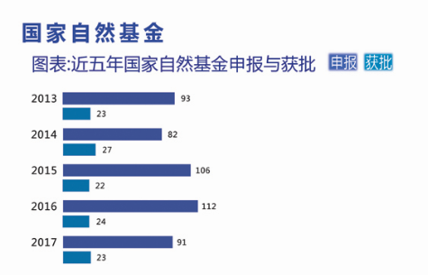
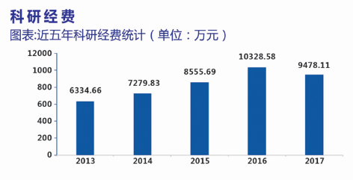
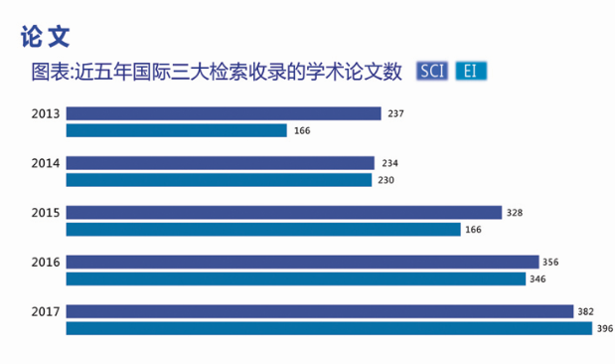
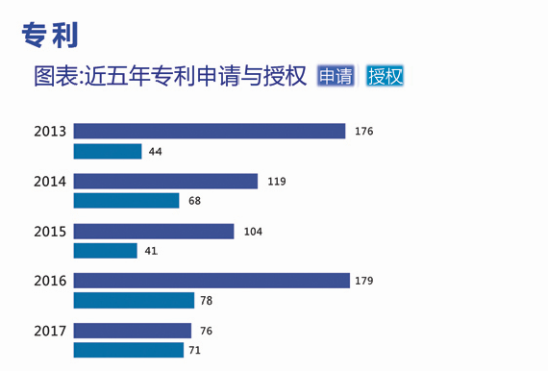
科研概况

Slide 11
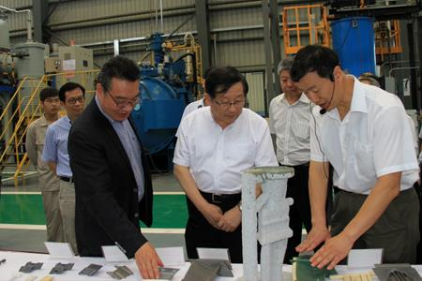
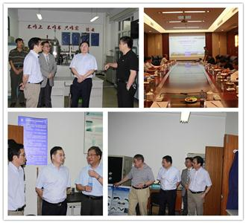
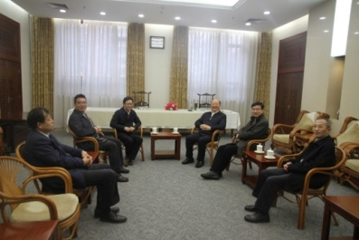
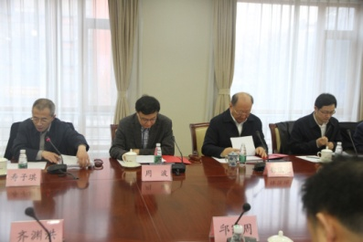
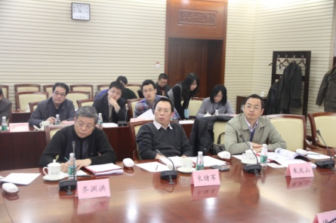
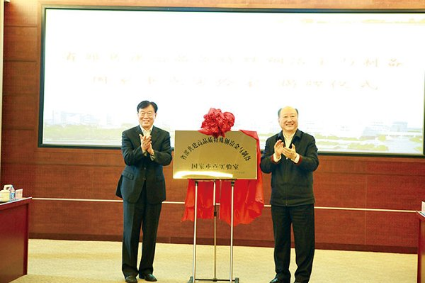
上海大学历史上首个省部共建国家重点实验室
2015年“高品质特殊钢冶金与制备省部共建国家重点实验室”落户我院建设！
国家重点实验室依托上海大学，发挥冶金工程、材料科学与工程等学科的优势，围绕上海及长三角地区高端装备制造业对高品质特殊钢的重大需求，开展原创性、前瞻性、基础性及相关应用性研究，建设具有国内外影响力的高品质特殊钢冶金与制备领域的创新研究基地和人才培养基地。
实验室成功获批2017年度国家 “两机”重大专项基础研究项目，项目经费近4000万元。

Slide 12

上海大学历史上第二个“111”引智基地
2017年现代冶金与材料学科创新引智基地获批
上海大学分析测试研究中心
上海大学材料基因组工程研究院
普渡大学
联合研究中心
钢铁冶金专业
牛津大学
材料加工专业
法国CNRS
SKLASS
国重
微电子专业
内部跨
专业合作
海外联合
研究合作
瑞典皇家工学院
计算机专业
俄罗斯科学院GPI
有色金属专业
澳大利亚昆士兰大学
联合企业
创新中心
美国橡树岭国家实验室
上海大学核材料国际研究中心
宝钢研究中心
中信泰富特钢集团研发中心

Slide 13
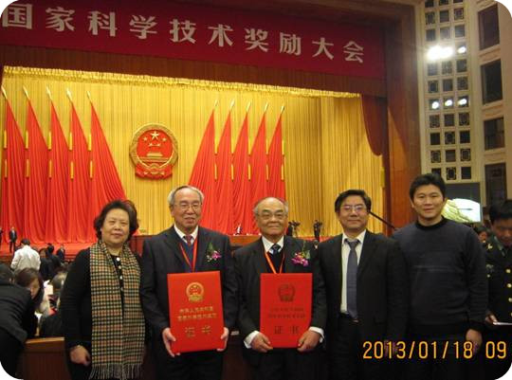
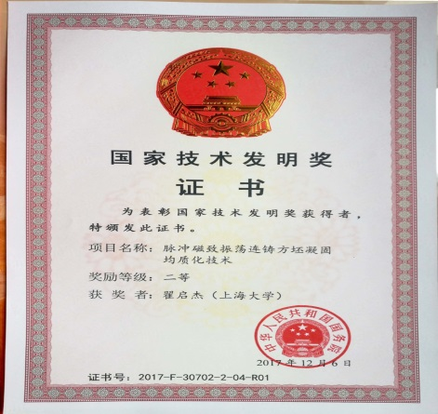
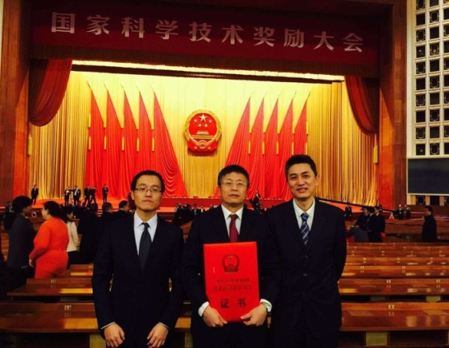
科研获奖
2012年，学院获得国家科技进步奖（二等奖）2项，实现自新上海大学组建以来学校在国家级科学技术奖项上零的突破；2017年，学院获国家技术发明奖二等奖，科研成果再次突破。
序号 | 项目名称 | 主要完成人 | 完成单位 | 获奖名次
1 | 碳/碳复合材料工艺技术装备及应用 | 孙晋良，任慕苏等 | 上海大学 | 国家科技进步 二等奖
2 | 堆用锆合金关键基础研究 | 周邦新 | 上海大学
3 | 脉冲磁致振荡连铸方坯凝固均质化技术 | 翟启杰 | 上海大学
国家技术发明二等奖

Slide 14
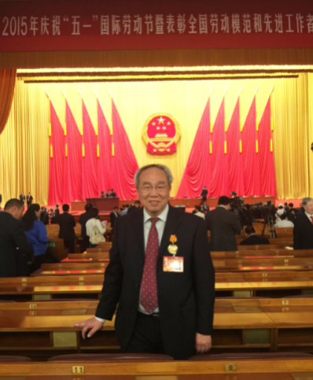
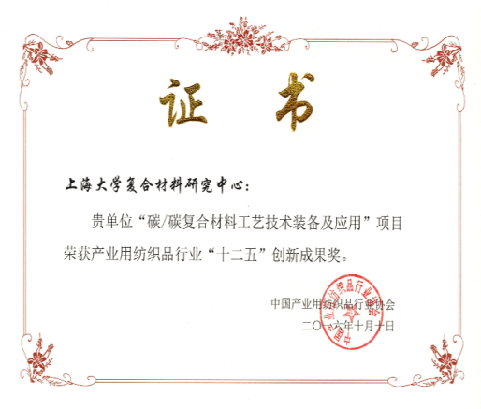
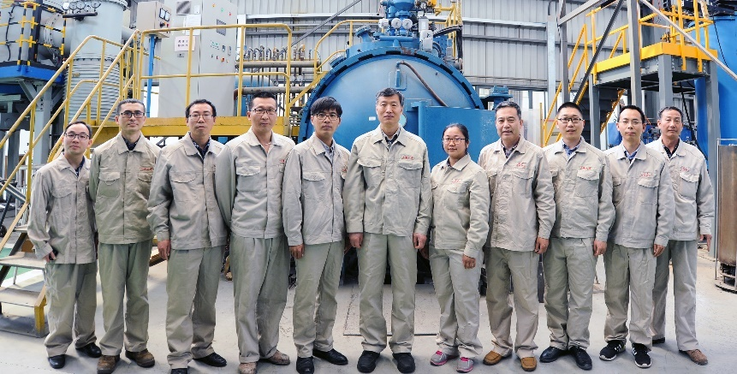
教师获奖
孙晋良院士获“全国先进工作者”
周邦新院士获“上海市先进工作者”
高彦峰教授获上海市教卫党委系统优秀共产党员
尹静波教授获上海市教育系统巾帼建功标兵
翟启杰教授获国家技术发明二等奖，上海市技术发明一等奖
任忠鸣教授获上海市技术发明一等奖
李喜教授获“法中奖”
青年东方学者王江获2016年度LIMTECH“青年科学家奖“，是该奖设立后首位华人获奖者
习近平等党和国家领导人参观第二届军民融合发展高技术成果展上海大学展点，展品“碳/碳复合材料” 受到重点关注
复合材料研究中心获产业用纺织品行业“十二五”创新成果奖
先进金属材料电磁冶金与高温叶片关键技术战略创新团队获得2018年“上海市工人先锋号”荣誉称号

Slide 15
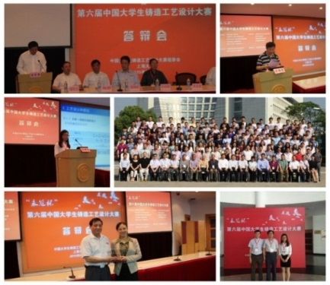
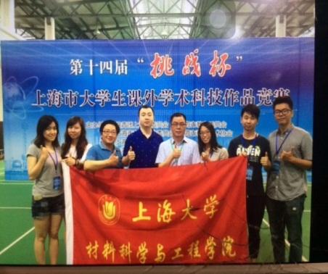
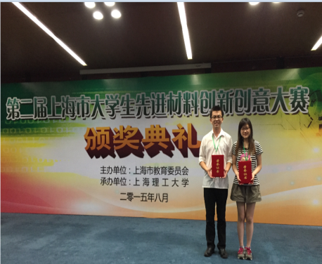
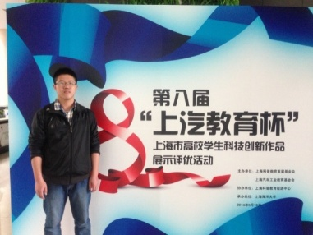
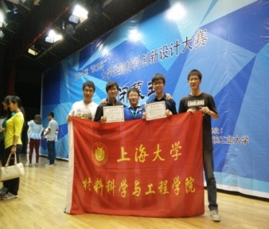
学生培养
实践层面：依托两个特色基地平台，“以赛带教、以赛促教”，在各类学科竞赛中培养学生的能力
结合学科建设新趋势，不断搭建有利于培养学生科技创新能力的平台
全球科创赛事
如：全球重大挑战论坛
院级科创赛事
如：金相大赛、材冠杯
市/校级科创赛事
如：自强杯
全国科创赛事
如：挑战杯
2017年学生累计获奖项共57项，其中：
国际奖项：
美国大学生数学建模竞赛获奖2项；第三届全球重大挑战论坛“学生日”活动获奖1项；挑战杯 ”一带一路”专项赛特等奖1项
国家级奖项：
第八届“永冠杯”中国大学生铸造工艺设计大赛获奖4项；“徕卡杯”第六届全国大学生金相技能大赛获奖3项；全国挑战杯一等奖1项
省市级奖项：
第四届上海市大学生先进材料创新创意大赛获奖8项；第五届上海大学生创新创业论坛获奖2项；上海市“知行杯”汽车安全创新大赛获奖1项；第十五届“挑战杯”上海市大学生课外科技学术作品竞赛特等奖1项

Slide 16
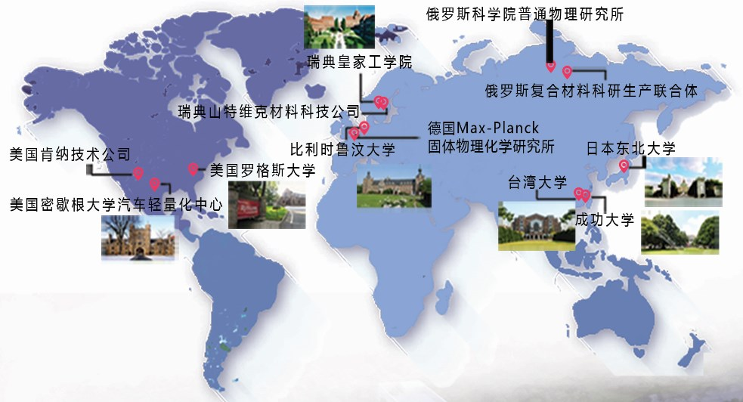
海内外合作
海内外战略合作伙伴分布
深入开展国际联合实验室建设；
深入开展海内外高校师生交流平台建设；
深入开展海内外企业学生实践基地建设；
搭建更多海内外高端学术交流平台。
重视海内外交流与合作
2017年与国外联合发表学术论文154篇，同比增长27.5%，占学校16.5%
获中德国际合作重大项目，国家自然科学基金委，200万，王刚
与香港城市大学建立先进结构材料研究中心
与日本电子株式会社（JEOL）共建“分析测试”联合实验室
2017年接待57名外国专家和3名台湾专家做学术报告；教师出访美国、法国、韩国、日本等国家有113人次、出访港台为10人次
承办或举办国际学术会议
承办创新与新兴产业发展国际会议（IEID）——高端装备与新材料技术与产业分会
承办第四届中美能源会议
承办凝固理论与前沿技术研讨会
举办上海大学“一带一路”国际科技合作论坛
举办上海大学-拉夫堡大学第一期先进多功能陶瓷交流论坛
举办中-法金属增材制造（3D打印）基础及应用研究论坛
注重学生的国际联合培养
与罗格斯大学开拓“3+1+1”双学位联合培养项目，提出设立“先进材料国际化实验班”的项目建设方案

Slide 17
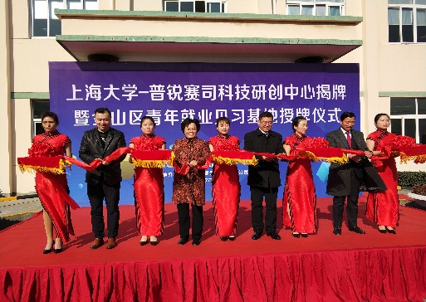
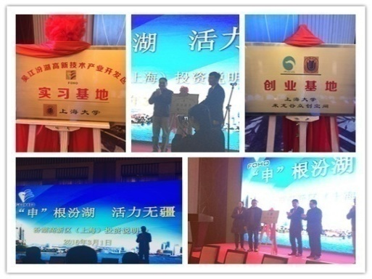
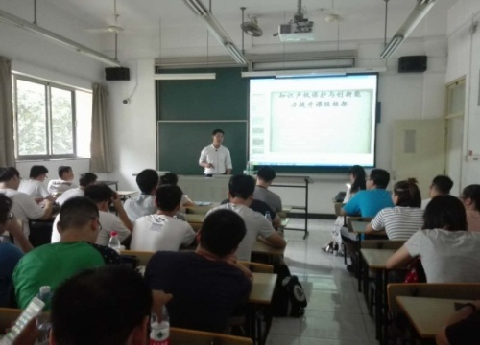
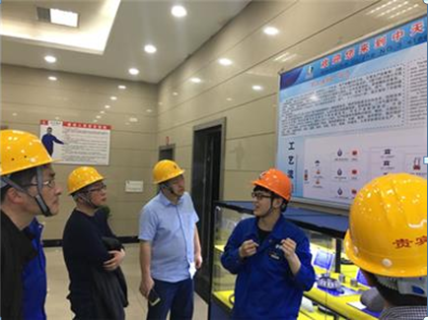
校企合作
培育和开发校友资源
建成45家大学生社会实践基地；
7大类20种奖助学金；
校友论坛课程化；
聘任校友导师；
启航梦想•播撒希望”材子论坛
重视和挖掘校外专家
签订上海大学米龙谷创业基地；
长期校企合作项目：肯纳大学生实习项目，Kennametal公司提供《职业生涯培训》课程，两个学期，4学分
2016年：与企业合作开设选修课《创新创业与职业发展》；
2017年：签订金山区青年就业见习基地；
2018年：新增企业捐赠200万元。
以人才培养为中心，拓展育人资源，打造多元育人平台

Slide 18
研究生奖助学金
除研究生国家助学金、学校层面的国家奖学金、学业奖学金、特种奖学金、创新奖学金外，学院还特设了很多企业奖学金，如下：（下列奖项按照2018年情况统计，具体奖学金项和金额以当年通知为准）
奖项 | 奖金
肯纳一等奖学金 | 1500
肯纳二等奖学金 | 1000
亮剑一等奖学金 | 2000
亮剑二等奖学金 | 1500
亮剑三等奖学金 | 1000
日之升奖学金 | 1000
今井嘉夫奖学金 | 500
麦加励志奖学金 | 1000
艾伯纳一等奖学金 | 4000
艾伯纳二等奖学金 | 2000
元琪奖学金 | 1000-2000

Slide 19
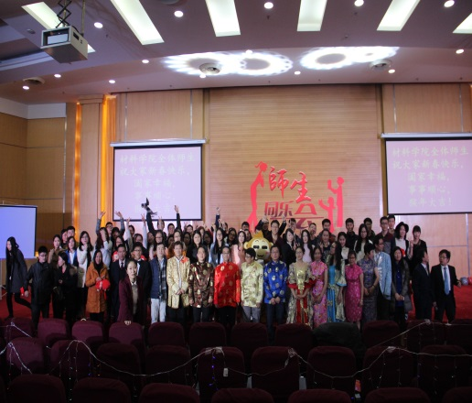
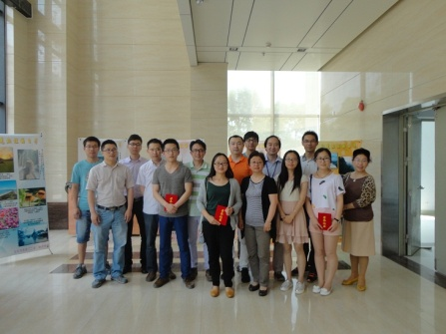
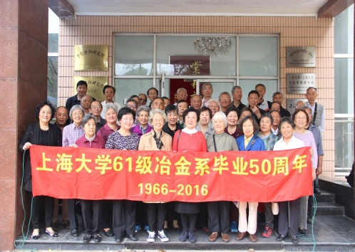
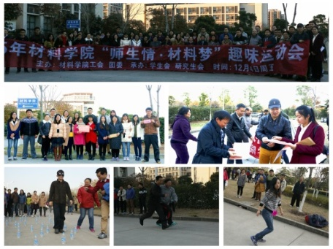
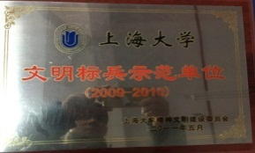
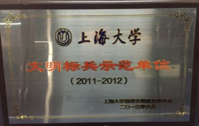
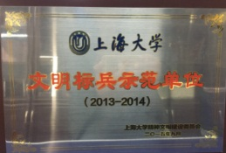
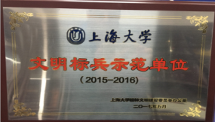
学院文化
师生同乐会、“师生杯”羽毛球乒乓球赛、师生趣味运动会、师生摄影比赛、校友返校日等每年举办
“各美其美”
人人享有自由发展的空间，人人有机会干成自己想干的事业。
“美人所美”
宽容并欣赏他人的成功，尊重辛勤劳动创造的价值 。
四美
文化
“成人之美”
提倡给别人机会也就是给自己机会，建立良好的“尊重平等、合作互助”的人际环境。
“和合共美”
各美其美、美人所美、成人之美是前提和手段，合和共美是目标。
在“四美”文化引领下，全院师生形成强大凝聚力，不断提升学院归属感，充分实现自我价值。
材料学院连续四届被评为上海大学“文明标兵示范单位”。

Slide 20
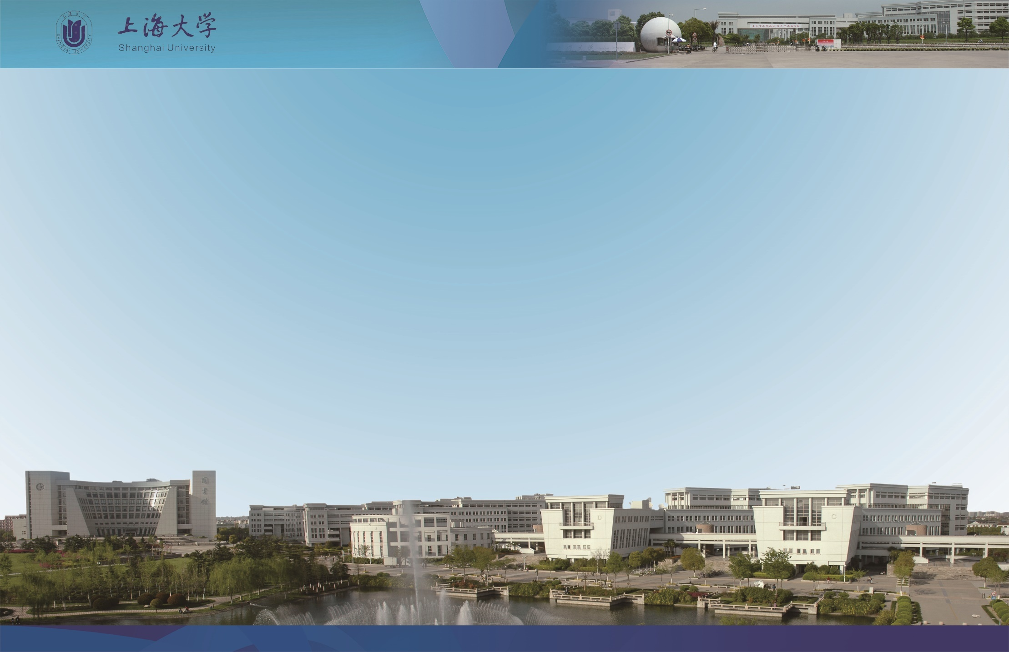
上海大学材料学院
欢迎你的加入！

